Slide 1
MAZIVA ZA DRSNE LEŽAJE
Mazivo je zelo važen konstrukcijski element. Proizvaja se mnogo vrst maziv. Za tvorbo nosilnega mazalnega sloja je predvsem važno, da ima mazivo sposobnost oprijemati se površin, odpornost proti staranju, sposobnost prevzemati in odvajati toploto ter prenašati obremenitve itd.
Odločilne so tudi fizikalne in kemične lastnosti, kot so: viskoznost, gostota, plamenišče, gorišče …
Maziva delimo glede na njihovo agregatno stanje in izvor v naslednje vrste:
Tekoča maziva: mineralna olja, rastlinska in živalska olja, maščena olja, sintetična olja in oljne emulzije.
Gostota maziva: masti in trda maziva.

Slide 2
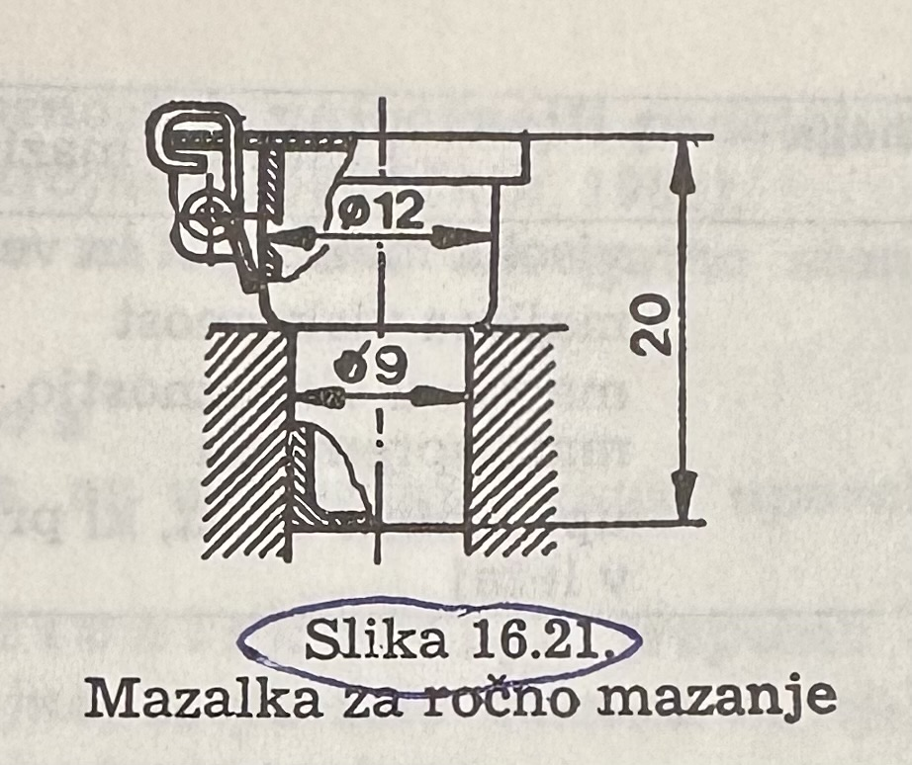
MAZANJE Z OLJEM
OBČASNO MAZANJE
Ročno mazanje je najenostavnejši način mazanja drsnih površin. Uporabljamo ročno oljno mazalko, ščetko ipd. olje vlivamo na drsne površine skozi mazalke, vložene v ohišje ležaja. Mazalke se avtomatično zaprejo s pokrovom ali kroglico, ko prenehamo prilivati olje.

Slide 3
2. NEPREKINJENO MAZANJE
Neprekinjen dovod maziva je izveden s stenjem, blazinico, mazalko z ventilom, z mazalnimi obroči in z dovajanjem olja pod tlakom.
Mazanje s stenjem
Mazalka z ventilom
Mazalka z iglo
Mazalka z blazinico
Mazalka z oljčnim obročem
Krožno mazanje imenujemo tudi centralno mazanje. Olje nenehno kroži od rezervoarja do posameznih mazalnih mest in se ponovno vrača v rezervoar. V obtok sta običajno vgrajeni napravi za čiščenje in hlajenje olja.
Olje se običajno pretaka po oljevodih s pomočjo zobate ali batne oljne črpalke.

Slide 4
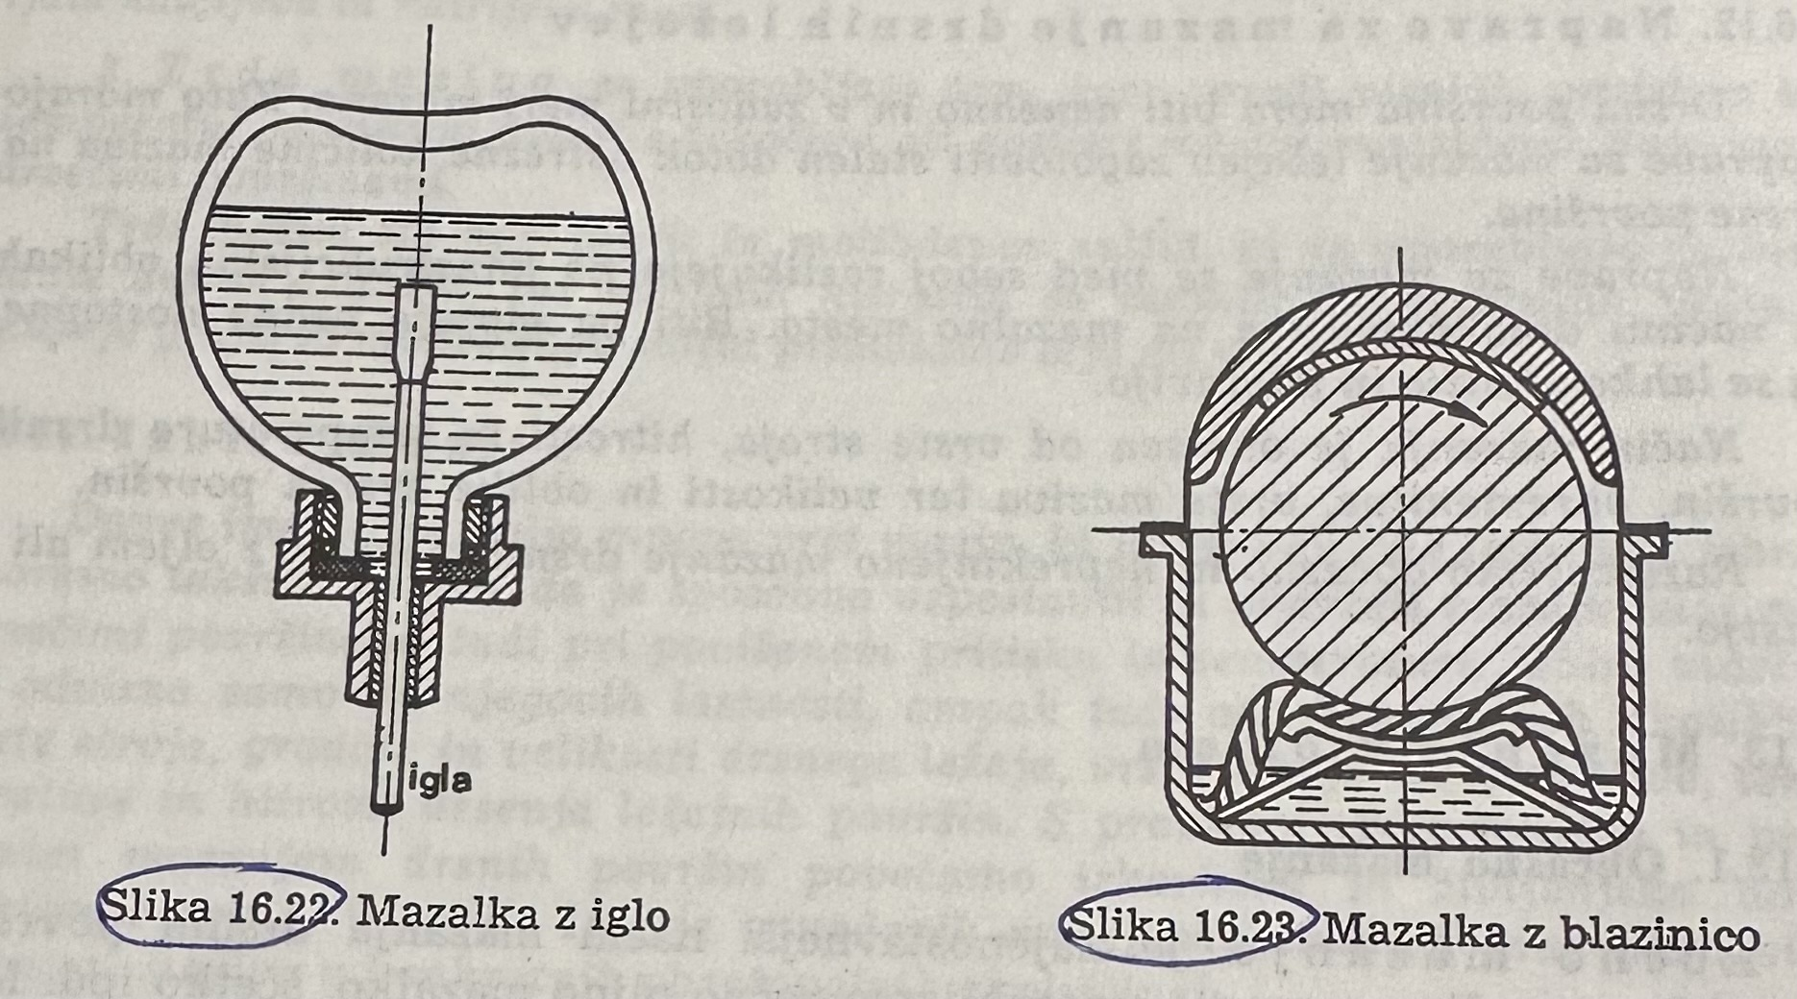

Slide 5
MAZANJE Z MASTJO
Mazanje z mastjo je ekonomično, ker se ležaj maže samo, dokler obratuje. Mast maže ležaj tedaj, ko doseže njegova temperatura kapljišče masti. V tem trenutku postane mast tekoča, kar omogoči normalno mazanje ležaja. Če je temperatura ležaja višja, kot je temperatura kapljišča masti, postane mast preveč tekoča in prične iztekati iz ležaja. Normalna temperatura kapljišča masti je med 60 in 80°C.
Ročno mazanje z mastjo je v rabi pri lahko dostopnih kotalnih ležajih, verigah.
Staufferjeva mazalka za mazanje z mastjo sestoji iz ohišja in pokrova. S privijanjem pokrova iztiskamo iz ohišja mast skozi cev na mazalno mesto.
Tlačna mazalka omogoča enakomeren dotok masti do mazalnega mesta. Vgrajeno ima vzmet, ki stalno pritiska na bat iztiska mast na mazalno mesto.
Visokotlačna mazalka z zapornim ventilom je sestavljena iz ohišja, v katerem je os med ki pritiska kroglico ali stožec na vstopno odprtino in s tem preprečuje izstop masti in vstop nesnage.

Slide 6
